Slide 1

SONDA

Slide 2
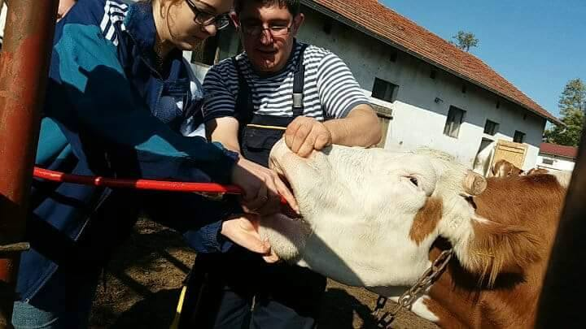
Sonda
Sonda este fabricată dintr-o spirală de oțel acoperită cu cauciuc, care poate fi utilizată pentru a elimina în siguranță gazele acumulate din diverse motive din rumenul bovinelor.
Sonda rumenială, sau așa-numita sondă barzsing, pentru tratamentul balonării rumeniale (Tympania ruminis), este concepută pentru bovine..

Slide 3
Cauzele și tratamentul balonării:
Balonarea la bovine este cauzată în principal de probleme de hrănire. Cele mai frecvente astfel de tulburări sunt: dacă trecem de la hrănirea cu furaje uscate la furaje verzi fără o tranziție lentă, dacă bovinele mănâncă cu lăcomie sau li se administrează prea multă verde dintr-o dată. În astfel de cazuri, digestia bovinelor nu se poate adapta la schimbarea bruscă, iar microflora începe o fermentație prea intensă în rumen.
Această fermentație poate fi chiar atât de intensă încât se eliberează atât de mult gaz încât animalul nu poate scăpa prin eructații.
Este important de menționat că balonarea poate fi, de asemenea, un simptom al diferitelor intoxicații. De exemplu, după pășunatul cu mac, cucută pătată, crocus de toamnă, plante producătoare de cianură etc.

Slide 4
Furajele grosiere excesive sau neprocesate (în special cele măcinate fin) administrate pot provoca, de asemenea, balonare, deoarece carbohidrații ușor fermentabili produc o mulțime de gaze, în timp ce conținutul rumenial se acidifică, rezultând o motilitate redusă a rumenului. Animalul se poate balona și ca urmare a hrănirii cu mămăligă grosieră, bogată în fibre și dificil de fermentat, cum ar fi știuleții de porumb întregi. Esența tratării balonării la bovine este eliminarea gazelor din rumen cât mai curând posibil.
Este important să putem ajuta animalul cu câțiva pași până la sosirea medicului veterinar. Mai întâi, partea din față a animalului trebuie ridicată. Acest lucru se poate face prin punerea vitelor în picioare cu partea din față în iesle, prin introducerea posteriorului într-un șanț sau prin împingerea lentă pe un deal. În această poziție a vitelor, cardia, adică gura stomacului, este ridicată mai sus și poate ajunge la stratul de gaze acumulat în partea superioară a rumenului. Cea mai sigură soluție pentru eliminarea gazelor din rumen este introducerea unei sonde rumeniale.
Este important ca, atunci când introducem o sondă ruminală, să avem grijă să introducem tubul de cauciuc doar până la gura stomacului, deoarece, dacă capătul sondei se afundă în pulpa furajului din rumen, aceasta se va bloca imediat. Dacă balonarea la bovine este atât de severă încât animalul se poate sufoca în scurt timp sau dacă nu putem drena sonda ruminală, atunci singura soluție este puncționarea animalului cu un trocar.

Slide 5
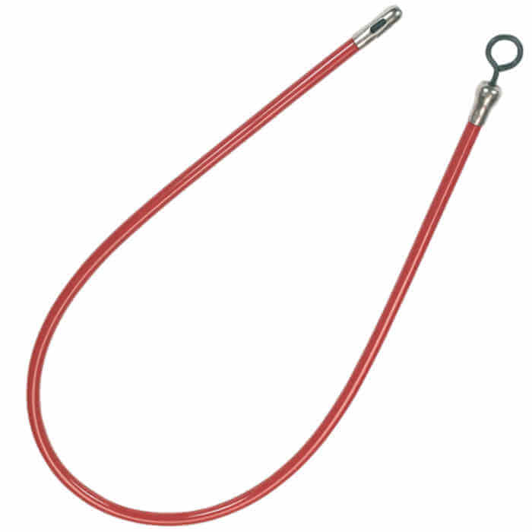
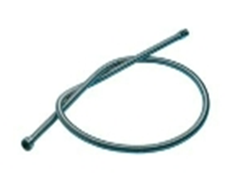
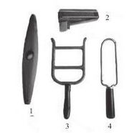
INSTRUMENTE
Thygesen féle gyomorszonda
Thygesen féle gyomorszonda
Thygesen féle gyomorszonda
Thygesen féle gyomorszonda
Date tehnice
lungime: 150 cm
diametru: 17 mm
greutate: 1,01 kg
material: spirală de oțel acoperită cu cauciuc
SONDA INTESTINALĂ
Sondă gastrică semi-Thygesen
DISPERSANȚI GURALI

Slide 6
Sonda gastrică utilizată în balonarea acută, cu gaze, poate fi adesea salvatoare. Sondele gastrice fabricate pentru animale mari au o lungime de 2-2,5 metri, un diametru de 30 de milimetri, fiind de obicei fabricate din tuburi de cauciuc cu căptușeală de in sau tuburi de plastic nu foarte dure. O sondă gastrică poate fi fabricată și acasă dintr-un simplu furtun de udare a grădinii, dar capătul tubului trebuie să fie rotunjit, iar exteriorul trebuie să fie lustruit și neted. La gavaj, partea din față a bovinelor trebuie ridicată cât mai sus posibil. Un asistent o ține de coarne sau, chiar mai bine, imobilizează animalul cu un inel naral. Dacă nu aveți la îndemână un muștiuc, deschideți-i gura folosind una dintre următoarele metode. Sonda lubrifiată anterior (prima treime este unsă cu glicerină, grăsime, ulei sau vaselină) este apucată cu mâna stângă la aproximativ 20 de centimetri de capăt și cu mâna dreaptă la aproximativ 40 de centimetri de capăt, apoi este ghidată în gură. Ghidăm sonda doar cu mâna stângă, în timp ce cu mâna dreaptă o ghidăm de-a lungul liniei mediane a palatului dur și o împingem în gât. Ca urmare a reflexului de înghițire astfel declanșat – pe care îl putem simți sub forma unei contracții slabe în mâna dreaptă – sonda intră imediat în esofag. De îndată ce sonda este împinsă încet și ușor în jos, depășind cu puțin rezistența elastică a esofagului, este vizibilă umflarea șanțului esofagian stâng. Dacă sonda se blochează, o tragem înapoi 10-20 de centimetri și abia apoi o împingem mai departe. Desigur, chiar și cu un proprietar experimentat, se poate întâmpla ca sonda să intre în trahee. În astfel de cazuri, înclinăm ușor capul animalului și încercăm din nou introducerea. Trebuie să fim deosebit de atenți dacă vrem să eliberăm nu doar gazele din rumen, ci și să introducem prin sondă o substanță care face spumă, deoarece intrarea acesteia în trahee poate fi fatală.

Slide 7
Deschiderea gurii unei vite fără un despărțitor de gură
Există mai multe metode pentru aceasta. Ajutorul ține animalul de coarne, apoi îi bagă mâna în nas de sus cu o mână și îi ridică capul. În acest moment, dacă apucăm limba bovinei și o tragem în lateral și în jos, animalul își va deschide gura larg. Conform celeilalte metode, prindem maxilarul animalului de jos, introducem degetul mijlociu în gură, deasupra limbii, și sprijinim degetul arătător direct pe palatul dur. În acest caz, animalul își va deschide gura larg în mod reflex. A treia metodă este atunci când îndreptăm vârful limbii bovinei, ținut în mâini, spre palat.

Slide 8
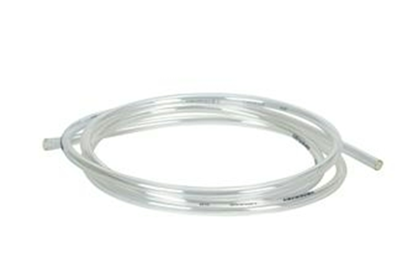
Sondă nazoesofagiană
Sonda nazogastrică este utilizată la cai. În multe cazuri, introducerea sa poate salva vieți, dar este o sarcină dificilă care necesită multă practică. Calul are trei pasaje nazale pe nară, dintre care sonda poate fi introdusă doar prin cea inferioară. Dacă este împinsă în una dintre celelalte două, va provoca leziuni grave și sângerări incontrolabile, care vor duce la sângerarea calului. Dacă este încă posibilă trecerea prin pasajele nazale, fără practică și o tehnică adecvată, sonda va ajunge în trahee în loc de esofag în 90% din cazuri, ceea ce poate duce la deteriorarea bronhiilor mai mici, hemoragie pulmonară și pneumonie din cauza înghițirii la spălarea cu apă. Doar un medic veterinar poate introduce o sondă nazogastrică animalului.

